Slide 1
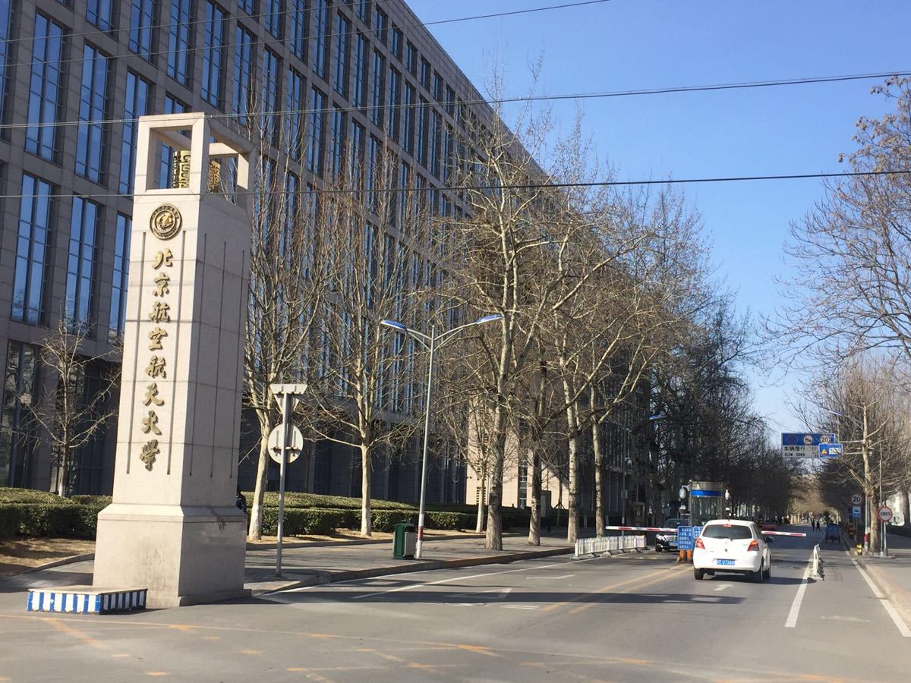

BUAA
本科毕业设计答辩
基于大模型的交通智能体设计与实现
答辩人：周佳琪
导师：王静远
计算机科学与技术 计算机学院
2026 年 6 月
北京航空航天大学

Slide 2
CONTENTS
01
研究背景与目标
目录
02
系统设计与实现
03
实验结果与分析
04
总结与展望
德才兼备 知行合一

Slide 3
03
研究背景
问题来源
城市交通管理需要持续跟踪路况数据。
传统系统依赖固定查询界面。
普通用户很难快速找到想要的信息。
自然语言交互可以降低使用门槛。
北京航空航天大学

Slide 4
04
研究目标
想解决什么
系统理解用户的口语化交通指令。
查询
simple_query
系统自动选择查询、分析或预测工具。
单点交通状态
系统把原始数据整理成中文分析报告。
分析
系统在异常输入下给出可理解的提示。
deep_analysis
历史趋势研判
预测
predict_traffic
未来流量外推
北京航空航天大学

Slide 5
05
研究内容
本文主要工作
本文构建了标准化交通数据输入。
本文设计了交通智能体双层架构。
本文接入了 PDFormer 时空预测模型。
本文完成了 37 条用例的端到端测试。
北京航空航天大学

Slide 6






06
总体技术路线
五层架构
感知层负责数据清洗和时空对齐。
认知层使用 Qwen3.5-9B 理解指令。
决策层使用 LangGraph 调度工具。
感知层
→
认知层
→
决策层
→
执行层
→
应用层
执行层封装查询、分析和预测服务。
北京航空航天大学

Slide 7
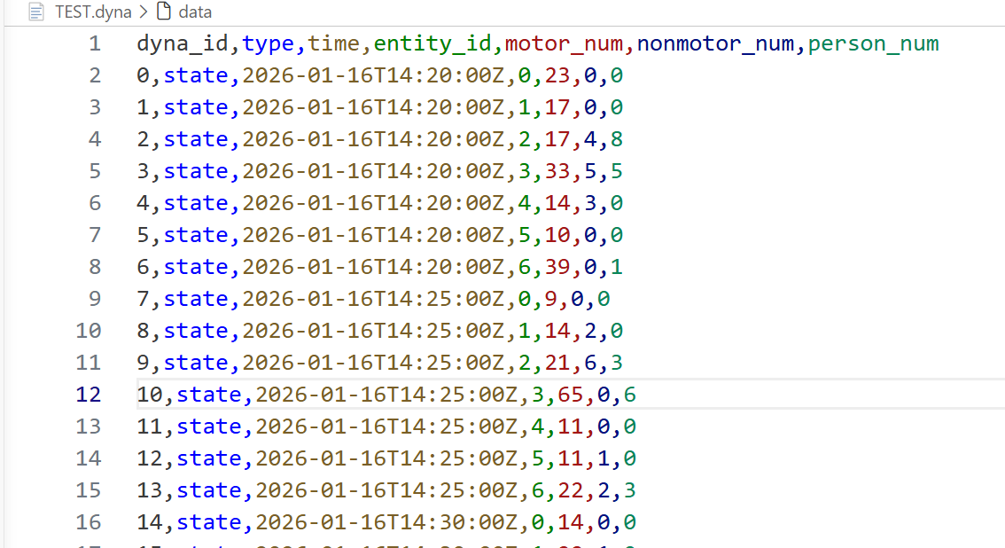
07
数据构建
PeMS08 数据处理
系统围绕 PeMS08 交通传感器数据集展开。
数据经过清洗、缺失值处理和时间对齐。
系统生成 .dyna、.rel 等标准化原子文件。
这些文件为后续智能体推理提供稳定输入。
北京航空航天大学

Slide 8
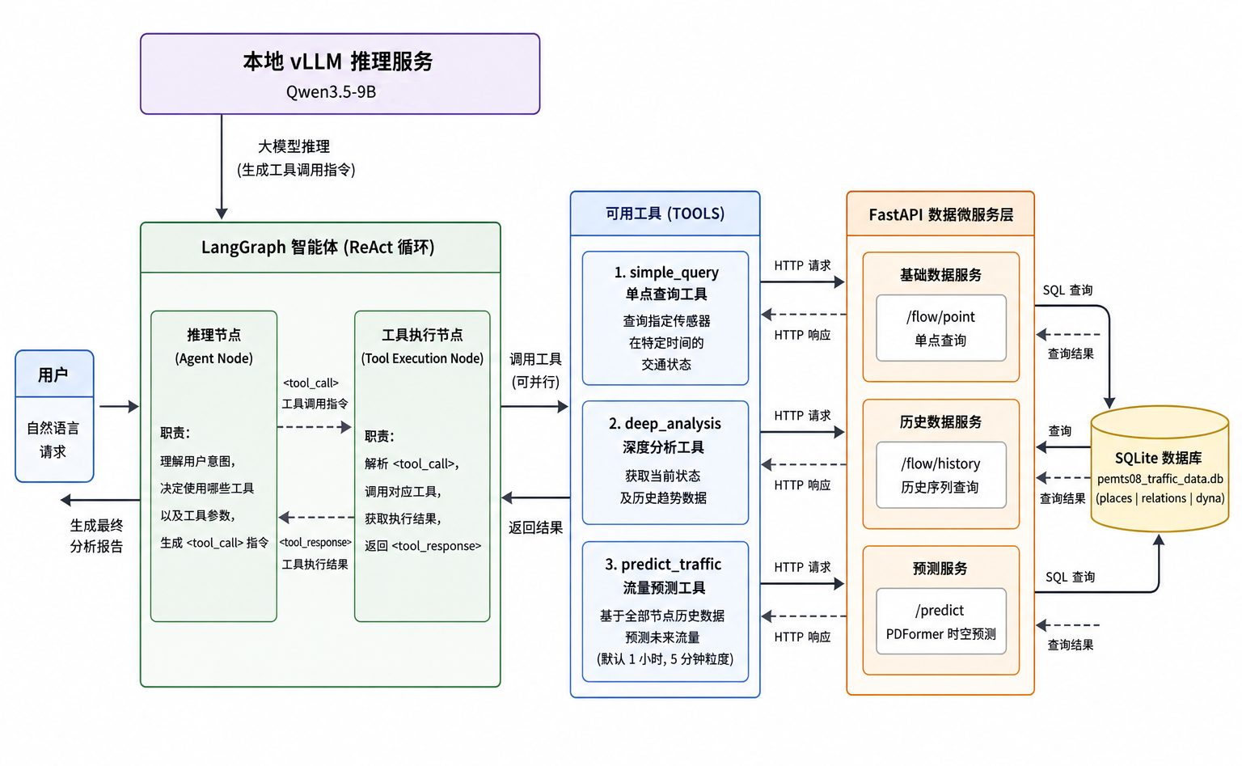
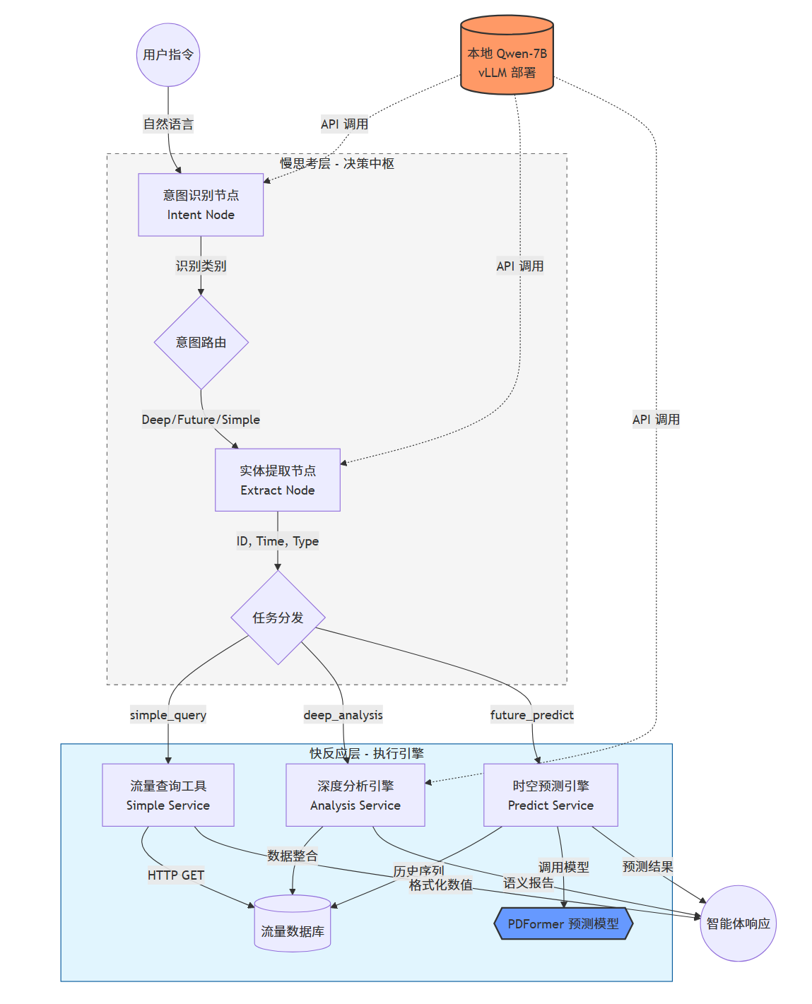
08
系统架构
慢思考 + 快反应
慢思考层负责理解用户意图。
快反应层负责执行具体工具。
LangGraph 把推理和执行连成循环。
工具执行和语义推理在工程上解耦。
北京航空航天大学

Slide 9
09
大模型部署
本地推理环境
系统使用 Qwen3.5-9B 作为核心推理模型。
模型
Qwen3.5-9B
模型通过 vLLM 部署在本地 GPU 服务器上。
负责语义理解
接口兼容 OpenAI API 调用方式。
框架
最大上下文长度设置为 20480 Token。
vLLM
负责本地推理
窗口
20K Token
支持长上下文
北京航空航天大学

Slide 10
10
状态图推理
LangGraph 调度流程
Agent Node 负责生成工具调用。
Tool Execution Node 负责执行工具。
条件路由判断是否继续调用工具。
用户指令
→
Agent Node
→
工具执行
→
结果汇总
→
分析报告
执行结果返回后，大模型继续整合分析。
北京航空航天大学

Slide 11
11
工具链设计
三个核心工具
simple_query 查询指定传感器的瞬时状态。
simple_query
流量、占有率、速度
deep_analysis 拉取历史趋势并辅助研判。
基础查询
predict_traffic 调用 PDFormer 预测未来流量。
deep_analysis
三个工具统一使用 entity_id 和 time 参数。
过去 3 小时趋势
深度研判
predict_traffic
未来 12 个时间步
流量预测
北京航空航天大学

Slide 12


12
PDFormer 预测模型
预测工具实现
预测工具收集全路网 170 个传感器历史数据。
系统使用过去 12 个时间步组成输入矩阵。
PDFormer 返回未来 1 小时的流量预测序列。
智能体再把预测数值整理成中文结论。
北京航空航天大学

Slide 13
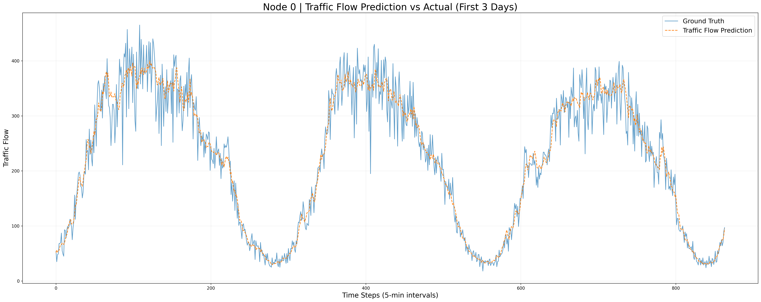
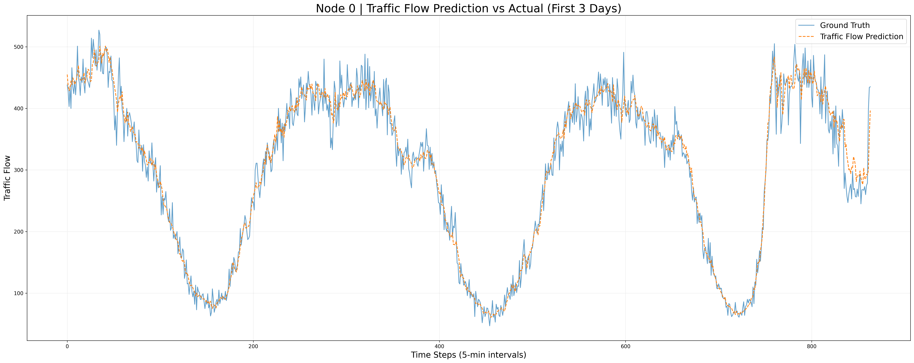






13
预测实验结果
预测值与真实值对比
模型在短期预测中保持较好的拟合效果。
PeMS08 第 1 步 MAE 为 11.76。
一小时预测时 MAE 增长到 13.59。
北京航空航天大学

Slide 14
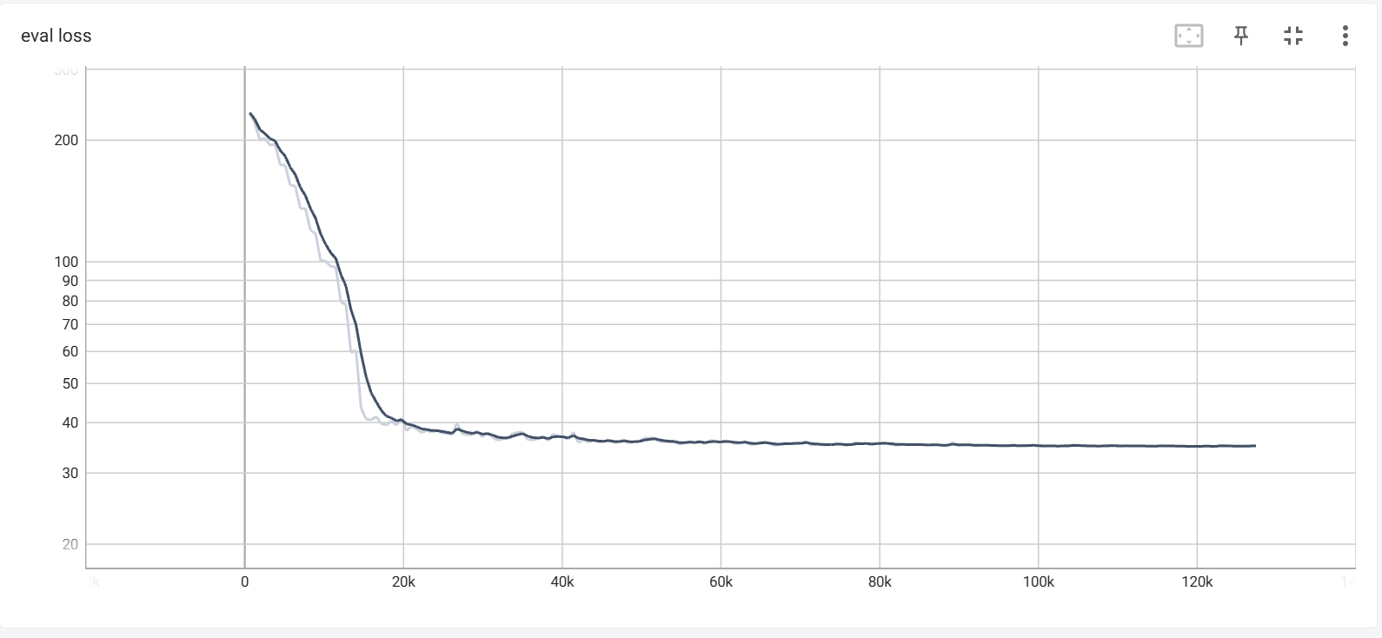
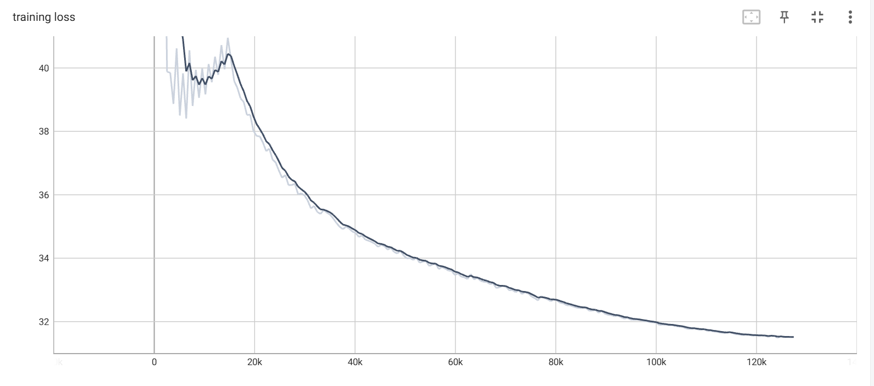
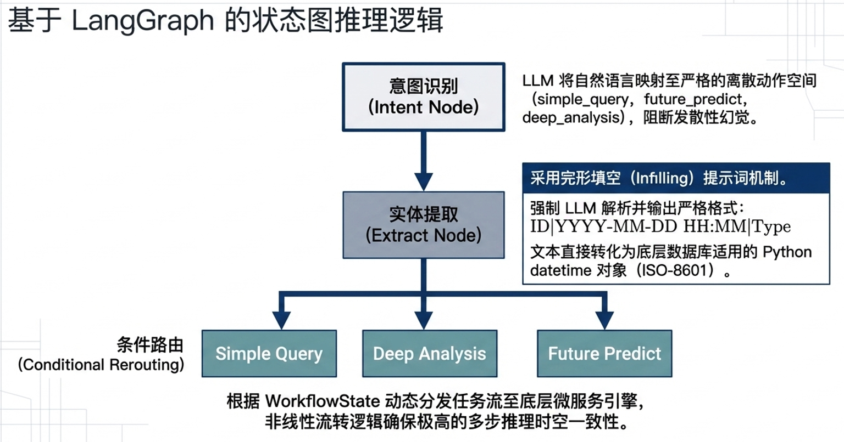
14
训练与指标
收敛过程与评价指标
训练损失和验证损失整体下降。
实验使用 MAE、MAPE 和 RMSE 评价误差。
PeMS08 的 masked_MAPE 保持在 8% 到 9% 之间。
北京航空航天大学

Slide 15
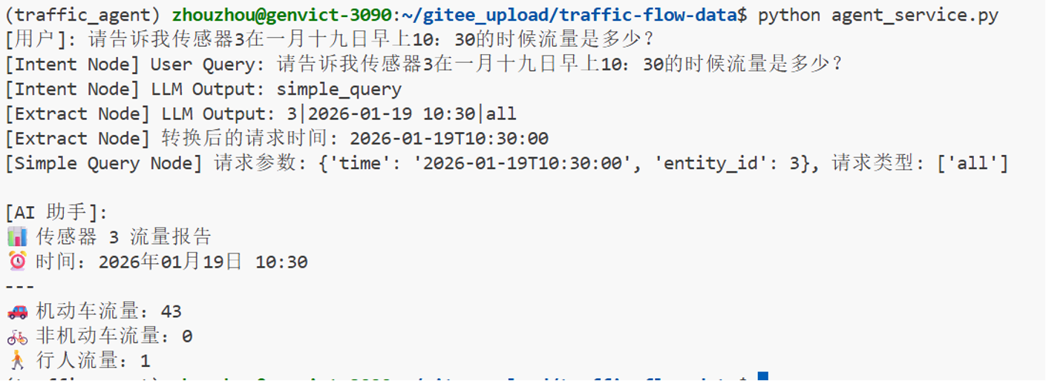
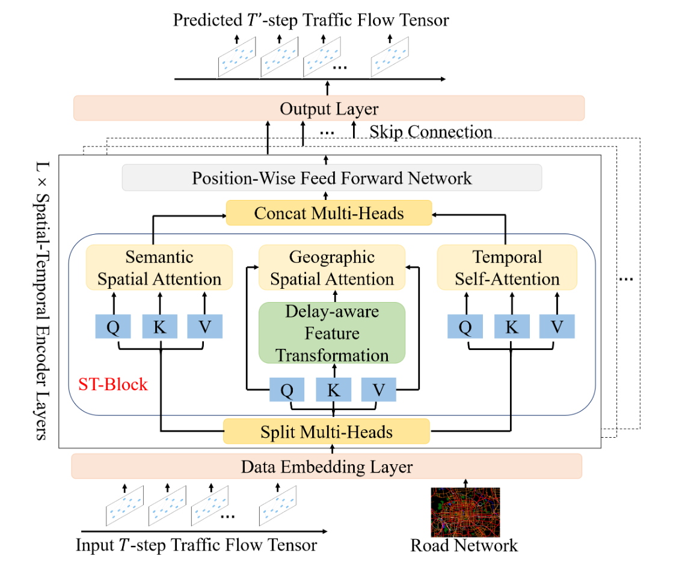
15
系统集成示例
基础流量查询
用户询问 1 号传感器在指定时间的流量。
智能体识别 simple_query 任务。
系统返回流量、占有率和车速三项指标。
北京航空航天大学

Slide 16
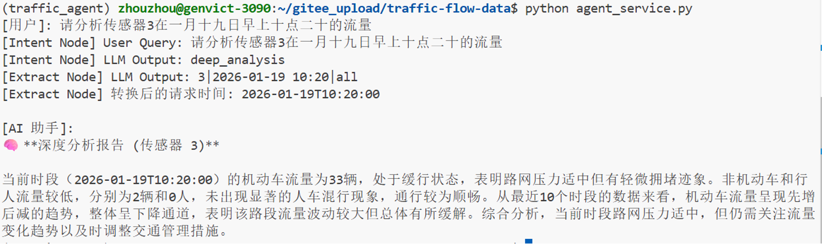
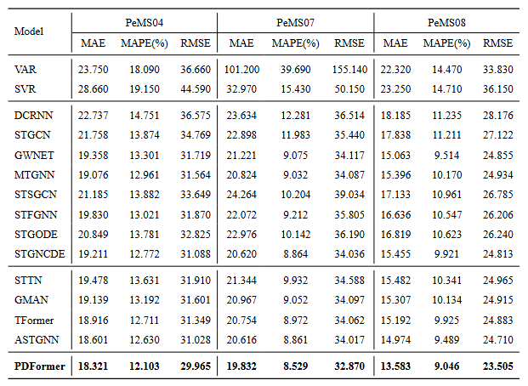
16
深度态势分析
历史趋势与拥堵研判
智能体识别 deep_analysis 任务。
系统拉取当前状态和历史趋势。
报告给出交通负荷和拥堵判断。
北京航空航天大学

Slide 17
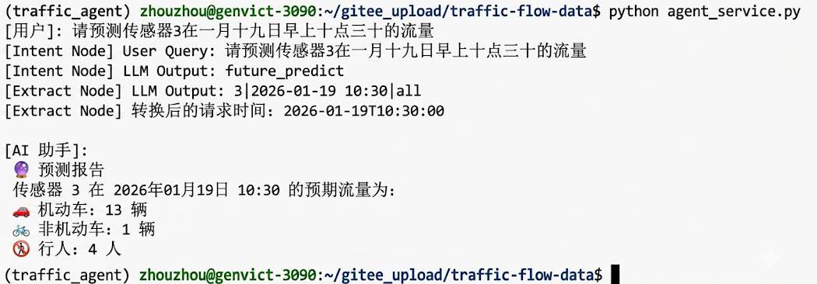
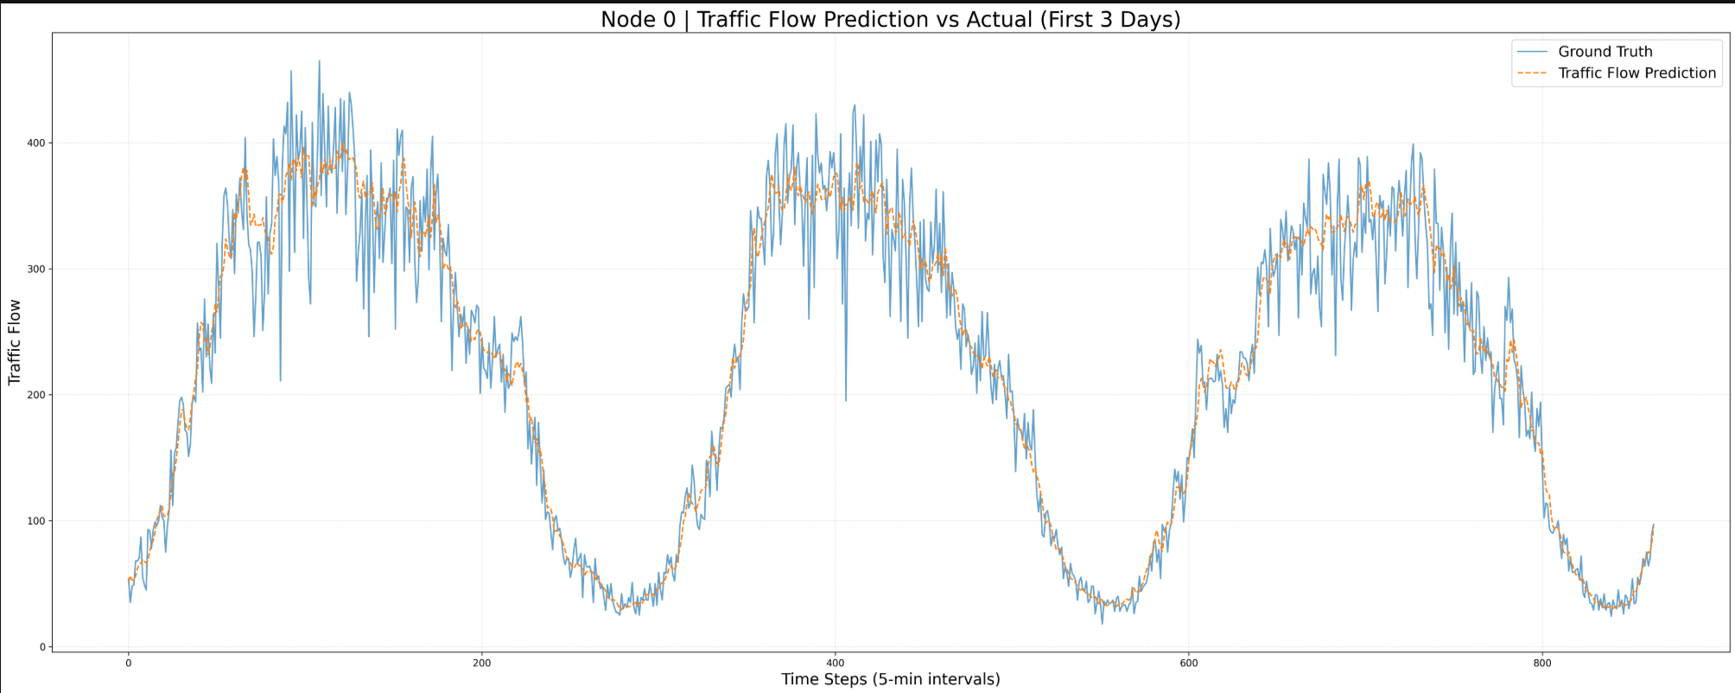
17
未来流量预测
PDFormer 协同推理
智能体识别 predict_traffic 任务。
预测结果按 5 分钟粒度返回。
报告描述流量变化趋势和关键时间段。
北京航空航天大学

Slide 18
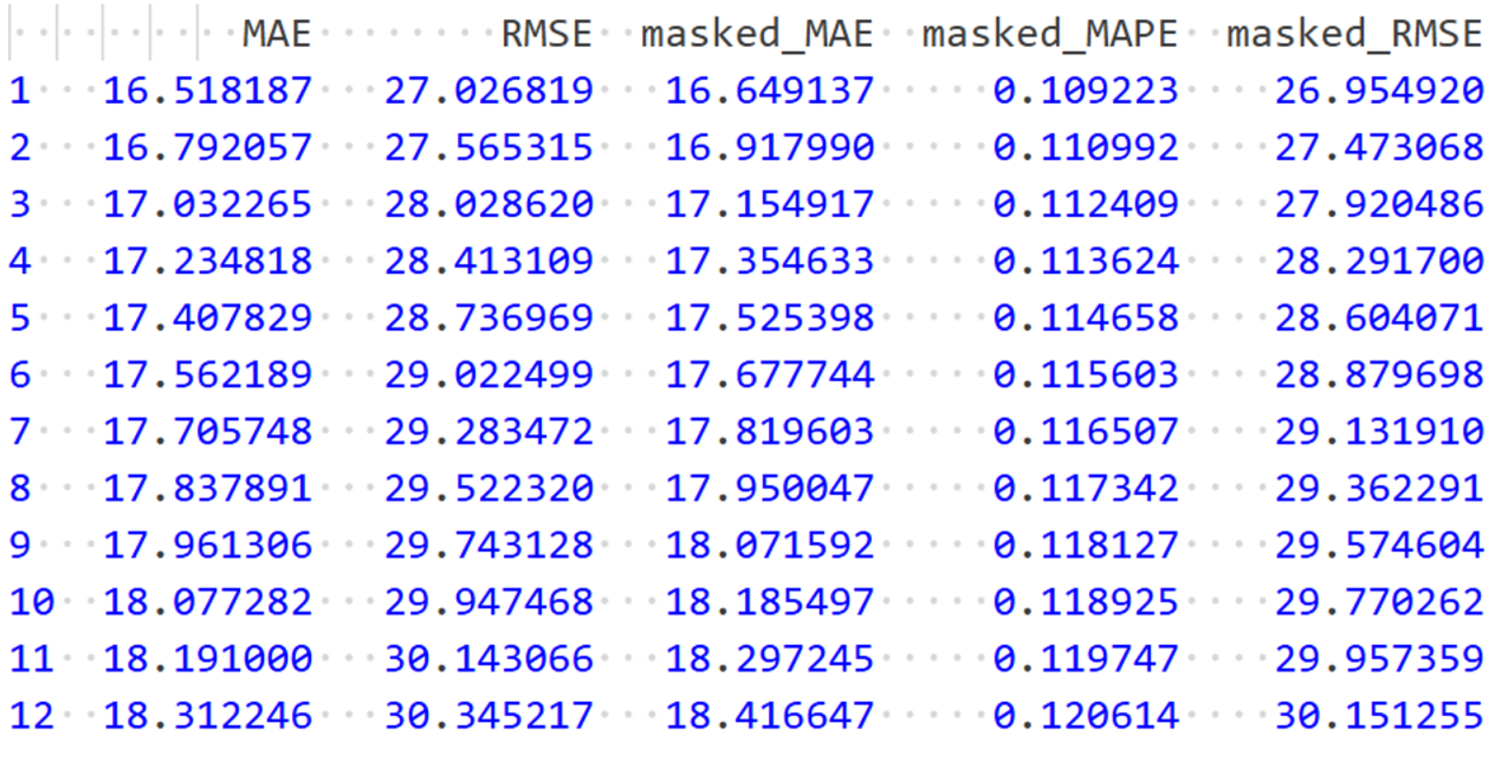
18
智能体实验
端到端评估
实验设计了 37 条测试用例。
用例数
测试覆盖七类交通任务场景。
37
覆盖七类场景
意图识别正确数为 37 条。
最终意图识别准确率达到 100%。
正确数
37
意图识别正确
准确率
100%
表格统计结果
北京航空航天大学

Slide 19
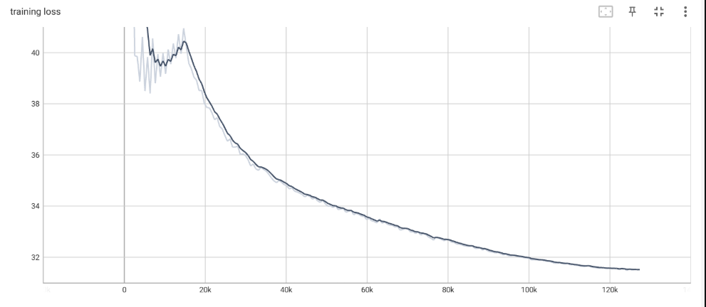
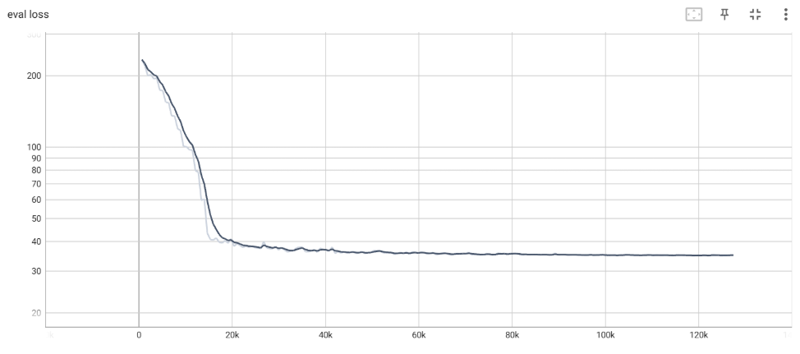
19
问题与不足
实验中发现的问题
部分多工具场景存在数字歧义。
传感器编号 1–31 可能被误解为日期。
PeMS08 只覆盖 2016 年 7–8 月历史数据。
当前系统只实现了三个核心工具。
北京航空航天大学

Slide 20
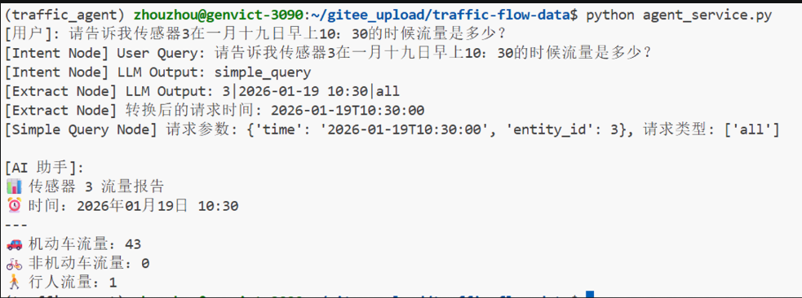
20
总结与展望
主要结论
本文实现了一个基于大模型的交通智能体。
系统打通了自然语言到交通分析报告的链路。
实验验证了工具调度和报告生成能力。
后续可以接入实时数据并扩展更多交通工具。
答辩人：周佳琪
导师：王静远
北京航空航天大学

